Slide 1
測量角度

Slide 2
任務
計算以A(0,0)、B(0,3)、C(4,0)三點為頂點之三角形各角的角度。

Slide 3
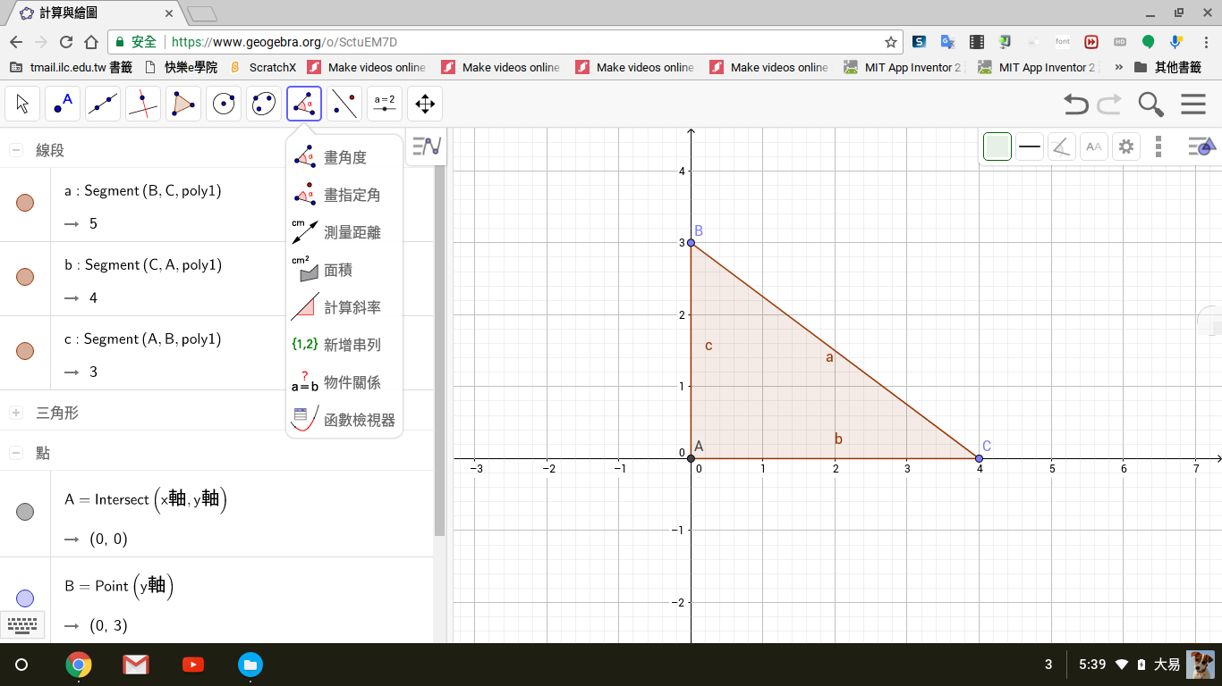
點選「畫角度」圖示，打開選單

Slide 4
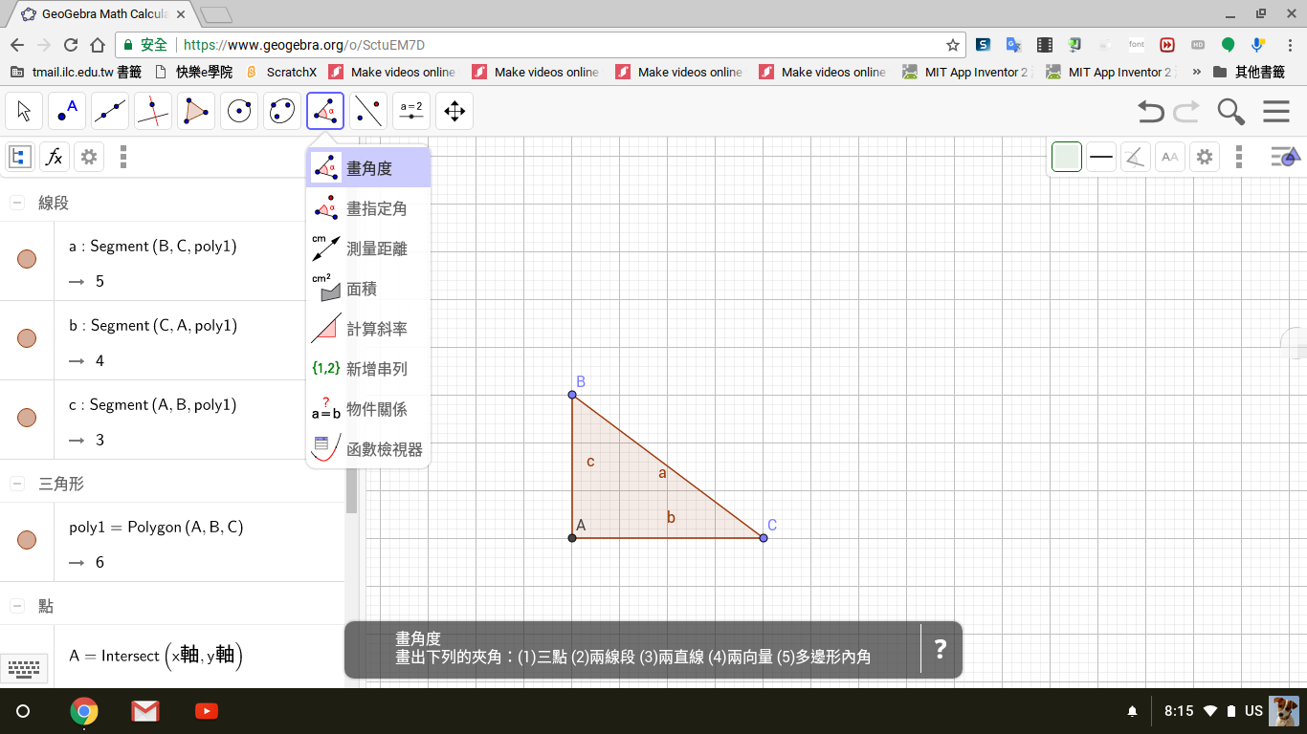
點選「畫角度」

Slide 5
注意
角度測量可以使用：三點、兩線段、兩直線、兩向量或是多邊形內角。
本範列採用三點來測量角度。
測量角度需以順時針方向選取三點。
第二個點需為角的頂點。

Slide 6
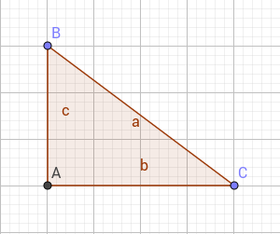
測量角BAC
三點選取的順序（順時針方向）為點C、點A 、點B。

Slide 7
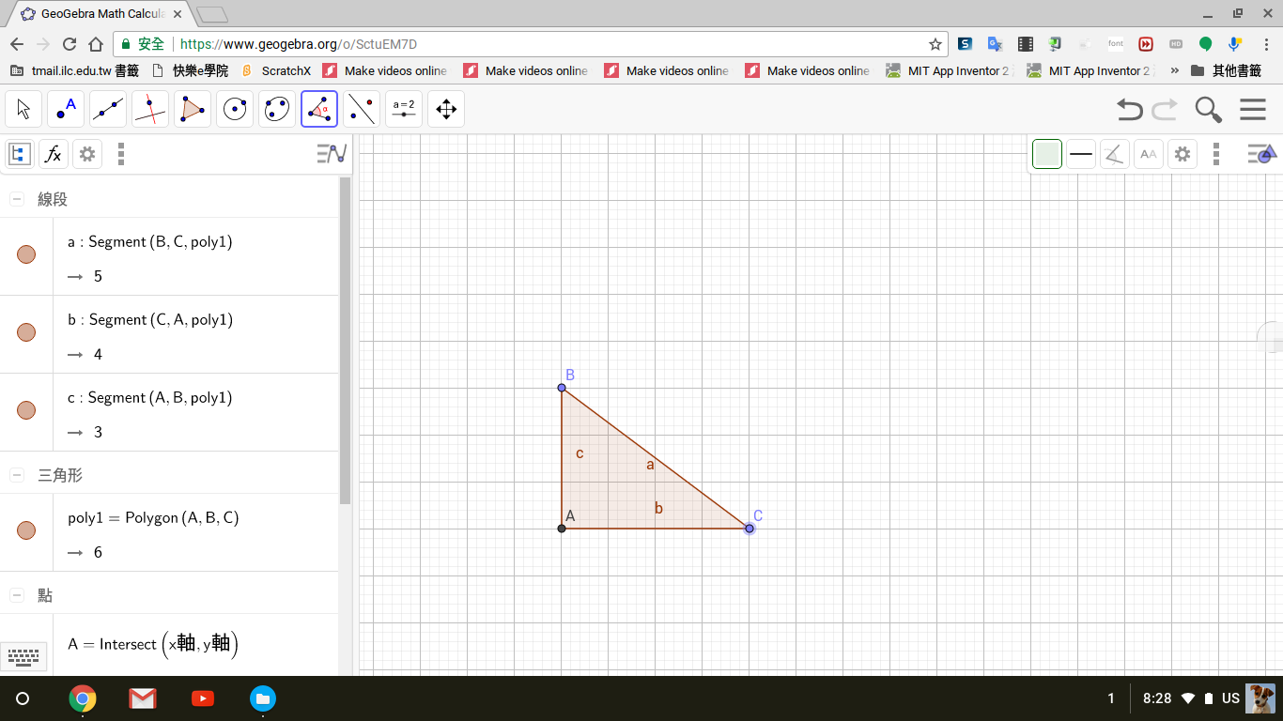
點擊點C

Slide 8
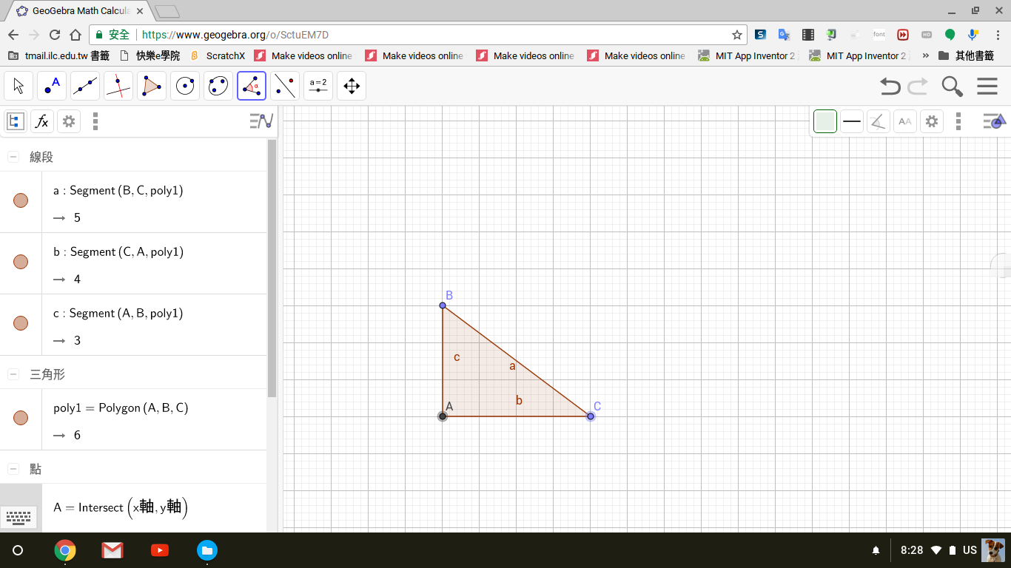
點擊點A

Slide 9
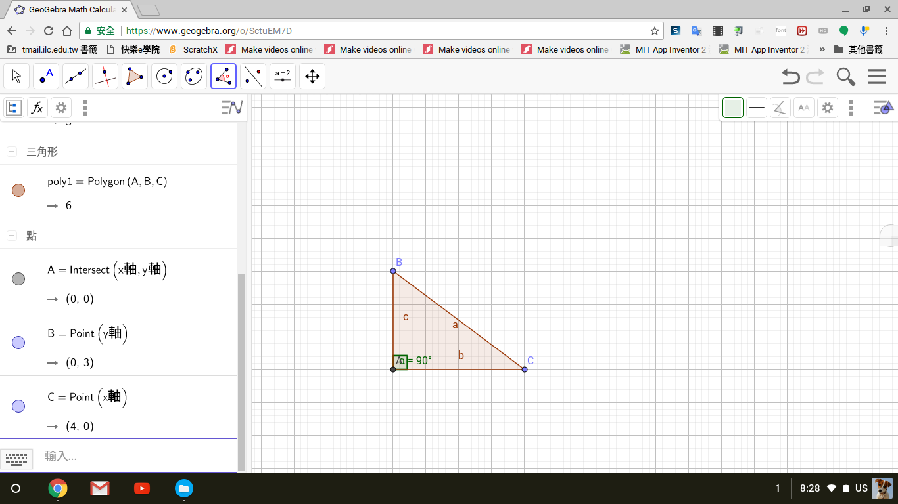
點擊點B

Slide 10
顯示角度

